Slide 8
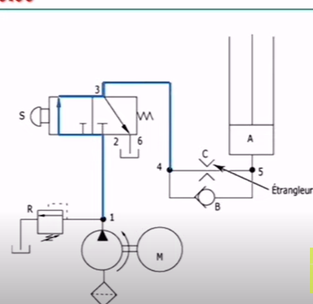
Clapet anti-retour
Limiteur de débit

Slide 9
Retour en position automatique du distributeur
M

Slide 10
M

Slide 11
M

Slide 12
M

Slide 13
Limiteur de pression
M

